Slide 2
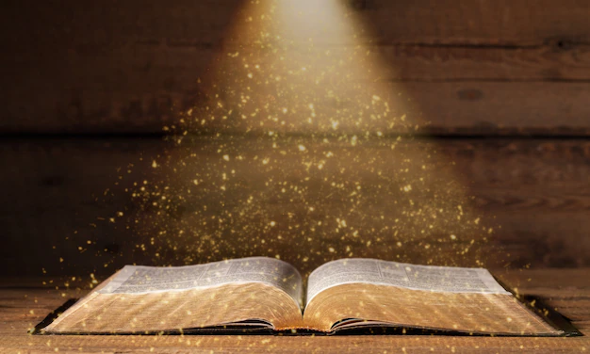
Para memorizar:

Slide 3
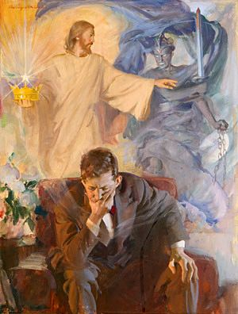
Enfoque del estudio
La cosmovisión bíblica se opone a la filosofía griega del dualismo, que postula que el cuerpo es malo pero el espíritu es bueno. El dualismo afirma que el cuerpo mortal tiene esclavizada al alma eterna, que será liberada al momento de la muerte de cada persona, y a partir de allí vivirá eternamente.
La cosmovisión bíblica de la naturaleza humana es la de la unidad de todos los aspectos de nuestra existencia; es decir, los aspectos físicos, mentales/intelectuales, emocionales, volitivos, espirituales y sociales, que no existen por separado o independientemente unos de otros. Todo está unido por nuestro Dios creador en una unidad maravillosa e inseparable, y todo necesita ser santificado por Dios (1 Tes. 5:23). Cuando una persona muere, no hay actividad en ninguno de estos aspectos (Ecl. 9:5, 6).
En la lección de esta semana estudiaremos sobre la cosmovisiones dualista (occidental), monista (oriental) e integrada (bíblica) en lo que respecta a la naturaleza humana y el estado de los muertos tocando los puntos: 1) El modelo a seguir; 2) El cuidado del cuerpo; 3) El cuidado de la mente; 4) El cuidado del espíritu; y 5) El cuidado continuo.

Slide 4
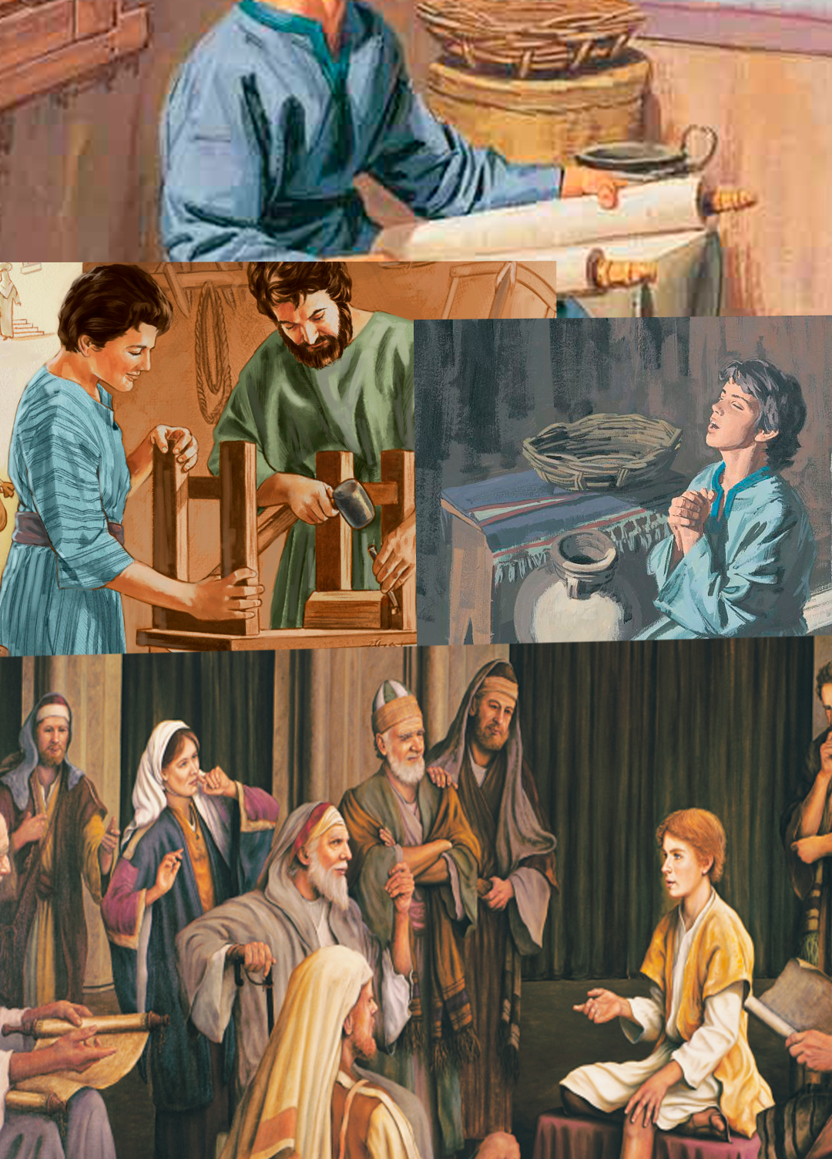
LA COSMOVISIÓN BÍBLICA (Introducción)
T
odas nuestras doctrinas y prácticas, incluyendo lo que sabemos sobre la naturaleza humana y el estado de los muertos, están enmarcadas en la cosmovisión que hemos adoptado. El término «cosmovisión» se puede definir como un sistema de creencias, así como el marco integral de ideas y actitudes que tenemos sobre el mundo, sobre nosotros mismos y sobre la vida.
Este sistema provee la perspectiva desde la cual vemos la existencia, la lente a través de la cual vemos la realidad y el filtro a través del cual filtramos lo que se ajusta o no se ajusta a nuestro marco ideológico. Desde una perspectiva humanista, todo, incluida nuestra cosmovisión, es solo una cuestión de elección personal, en gran medida influenciada por la comunidad en la que existimos. Sin embargo, desde una perspectiva bíblica, se trata de un asunto crucial que se debe definir por la Palabra de Dios.
“Para aquellos que creen en la verdad, es de positiva necesidad efectuar continuos progresos, creciendo en toda la estatura de hombres y mujeres en Cristo Jesús. No hay tiempo para reincidir en los errores ni para la indiferencia. Cada cual debe tener una experiencia viva en las cosas de Dios. "Tengan raíces en Uds. mismos. Fúndense sobre la fe, de modo que habiendo hecho todo, puedan permanecer con confianza inconmovible en Dios, en el tiempo que probará la obra y el carácter de cada hombre. Ejerciten sus facultades en las cosas espirituales, hasta que puedan apreciar las cosas profundas de la Palabra de Dios, y avanzar de fortaleza en fortaleza.” (Hijos e hijas de Dios, p. 334).

Slide 5
EL MODELO DE JESÚS
“Y Jesús crecía en sabiduría y en estatura, y en gracia para con Dios y los hombres.” (Lucas2: 52)
Lee Lucas 2:52. ¿Qué cuatro dimensiones del crecimiento de Jesús se mencionan en este pasaje?
R: Crecía en: Sabiduría (Mental); Estatura (física); En gracia para Dios (Espiritual); y los hombres (Social).
La cosmovisión bíblica de la naturaleza humana es la de la unidad de todos los aspectos de nuestra existencia; es decir, los aspectos físicos, mentales/intelectuales, emocionales, volitivos, espirituales y sociales, que no existen por separado o independientemente unos de otros. Todo está unido por nuestro Dios creador en una unidad maravillosa e inseparable, y todo necesita ser santificado por Dios (1 Tes. 5:23). Cuando una persona muere, no hay actividad en ninguno de estos aspectos (Ecl. 9:5, 6). Es por eso que al igual que Jesús debemos crecer en todas las facetas de nuestro ser [lo que Pablo llama “espíritu, alma y cuerpo” (1Ts. 5:23)].
“Si nos hemos convertido en discípulos de Cristo, aprenderemos de él, cada día aprenderemos cómo vencer algún rasgo de carácter detestable, cada día copiaremos su ejemplo y nos acercaremos un poco más al Modelo. Si alguna vez hemos de heredar esas mansiones que él ha ido a prepararnos, aquí debemos estar formando caracteres tales como los de los moradores de allí.” (That I May Know Him, p. 121; parcialmente en A fin de conocerle, p. 122).
Reflexionando: ¿Cómo podemos luchar contra la tendencia humana de permitir que nuestras emociones y deseos nos impulsen a hacer cosas contrarias a la Palabra de Dios?

Slide 6
EL CUERPO COMO TEMPLO
“¿No sabéis que sois templo de Dios, y que el Espíritu de Dios mora en vosotros? Si alguno destruyere el templo de Dios, Dios le destruirá a él; porque el templo de Dios, el cual sois vosotros, santo es..” (Mateo 25: 41)
¿Cómo puede influir positivamente en nuestro estilo de vida la concepción de que nuestro cuerpo es "el templo de Dios" y "el templo del Espíritu Santo"?
R: Cuidándolo y vigilando que sea alimentado correctamente, y darle mantenimiento, con un ejercicio físico que ayude a tener buena salud, evitando en lo posible alimentos que lo perjudiquen.
Tanto la filosofía griega como los movimientos gnósticos influyeron en la Iglesia cristiana de los primeros siglos con sus ideas de separación de alma y cuerpo. Se llegó a la conclusión de que el cuerpo debía ser mortificado o despreciado, favoreciendo el crecimiento espiritual sobre el cuidado del cuerpo. Pablo anima a los creyentes a estar llenos del Espíritu para servir y glorificar a Dios en su cuerpo. Además, Pablo explica cuál debe ser nuestra meta en la vida: “Si, pues, coméis o bebéis, o hacéis otra cosa, hacedlo todo para la gloria de Dios” (1 Cor. 10:31).
“Pertenecéis al Señor, porque él os ha creado. Le pertenecéis por causa de la redención, porque dio su vida por vosotros... Preservad cada parte de la maquinaria viviente para que podáis usarla para Dios. Preservadla para él. Vuestra salud depende del uso correcto del organismo. No malgastéis ninguna porción de las facultades dadas por Dios, ya sean físicas, mentales o morales. Todos vuestros hábitos deben ser puestos bajo el dominio de Dios” (Hijos e bijas de Dios, p. 173).
Reflexionando: Como cuidamos nuestro cuerpo, realmente es templo del Espíritu Santo, si no los es por descuido o negligencia, hoy es el momento para hacer los cambios necesarios y honrar a Dios.

Slide 7
LA MENTE DE CRISTO
“Porque ¿quién conoció la mente del Señor? ¿Quién le instruirá? Mas nosotros tenemos la mente de Cristo” (1 Corintios 2: 16)
¿Qué significa tener la "mente de Cristo"?
R: Significa tener a Cristo en nuestra vida, discernir espiritualmente las cosas espirituales, permitiendo que el Espíritu de Dios nos guíe. para que su justicia nos revista completamente. Aunque aún no somos perfectos ya se nos considera perfectos.
Lo cierto es que nosotros tenemos una mente pecaminosa, pero también el Espíritu de Dios trabaja para cambiarnos y que tengamos una mentalidad santa. En esa lucha la mayor parte perdemos y el cristiano debe entregarse a Jesús como su salvador personal, bautizarse por inmersión, para que comience un proceso de transformación. El apóstol Pablo dice en 2 Corintios “De modo que si alguno está en Cristo, nueva criatura es; las cosas viejas pasaron; he aquí todas son hechas nuevas.” Podemos tener la mente de Cristo solo cuando discernimos espiritualmente las cosas espirituales y permitimos que el Espíritu de Dios nos guíe.
“Todos los defectos de carácter se originan en el corazón. El orgullo, la vanidad, el mal genio y la codicia proceden del corazón carnal que no ha sido renovado por la gracia de Cristo. Si el corazón es refinado, enternecido y ennoblecido, las palabras y la acción darán testimonio de ello, Cuando el alma se ha entregado enteramente a Dios, habrá una firme confianza en sus promesas, y habrá oración ferviente y esfuerzo decidido por controlar las palabras y las acciones“. (Nuestra elevada vocación, p. 338).
Reflexionando: Imagínate cómo sería tu vida si pudieras frenar incluso los pensamientos pecaminosos.

Slide 8
LA GUÍA DEL ESPÍRITU
“pero recibiréis poder, cuando haya venido sobre vosotros el Espíritu Santo, y me seréis testigos en Jerusalén, en toda Judea, en Samaria, y hasta lo último de la tierra.” (Hechos 1: 8)
Lee Hechos 8:4 al 24. Simón, el hechicero de Samaria, quería recibir los dones del Espíritu Santo sin que el Espíritu lo regenere. ¿Cómo se sigue manifestando esta misma actitud en nuestros días?
R: Actualmente muchos de nosotros no dejamos que el Espíritu de Dios nos guíe, y queremos que los cambien en nuestra vida se realicen. Es por eso que los cambios no se realizan.
Nuestra naturaleza espiritual es la que define nuestra relación con Dios. Por eso es importante que la cuidemos dejando trabajar al Espíritu Santo en nosotros. Entonces el hará los siguiente: Derramara en nosotros el amor divino Rom. 5:5; Nos conducirá a Jesús Juan 15: 16; Nos convencerá de pecado Juan 16: 8; Nos dará poder para predicar el evangelio Hechos 1: 8; y, Nos guiara a toda la verdad Juan 16: 13. No podemos intentar usarlo según nuestro propio criterio, como quiso hacerlo Simón el mago (Hch. 8:18-19).
“Oro para que el Señor cambie los corazones de aquellos que, a menos que reciban más gracia, caerán en la tentación. Oro para que él suavice y subyugue todo corazón. Necesitamos vivir en estrecha comunión con Dios, para amarnos unos a otros así como Cristo nos amó. Por este medio el mundo ha de conocer que somos sus discípulos. Que no haya exaltación de sí mismo. Si los obreros humillan sus corazones delante de Dios, vendrá la bendición” (Testimonios para la iglesia, t. 9, p. 175).
Reflexionando: ¿Porqué es tan importante orar cada mañana a fin de estar abiertos a la dirección del Espíritu Santo en nuestra vida?

Slide 9
PREPARADOS PARA SU ADVENIMIENTO
“Pero el día del Señor vendrá como ladrón en la noche; en el cual los cielos pasarán con grande estruendo, y los elementos ardiendo serán deshechos, y la tierra y las obras que en ella hay serán quemadas.” (2 Pedro 3: 10)
Lee 2 Pedro 3:14 y I Juan 3:1 al 3. ¿Qué diferencia ves entre prepararnos para la Segunda Venida y estar listos para ese glorioso evento?
R: La diferencia radica en que, el prepáranos en un proceso que se esta realizando, que se esta gestando, y el estar listos es que el proceso se termino y solo falta que Cristo venga para recibirlo. Pero también hemos predicado su segunda venida a otros para que hagan los mismo y se preparen y estén listos.
El Nuevo Testamento contiene muchas alusiones a la necesidad de velar y prepararse para la Segunda Venida de Jesús en un proceso de purificación continua, avanzando hacia la perfección. Debemos mantenernos siempre en guardia contra los intentos de Satanás de distraernos y perder de vista nuestra esperanza. A menos que crezcamos continuamente en la gracia y avancemos en la fe, la tendencia será a apartarnos; a endurecernos; a volvernos escépticos, cínicos y hasta incrédulos. No dejes pasar ni un solo día sin echar mano de la oración, el estudio de la Biblia y la comunión con Jesús.
La crisis se está acercando gradual y furtivamente a nosotros. El sol brilla en los cielos y recorre su órbita acostumbrada, y los cielos continúan declarando la gloria de Dios. Los hombres siguen comiendo y bebiendo, plantando y edificando, casándose y dándose en casamiento... Satanás ve que su tiempo és corto. Ha puesto todos sus agentes a trabajar a fin de que los hombres sean engañados, seducidos, ocupados y hechizados hasta que haya terminado el tiempo de gracia, y se haya cerrado para siempre la puerta de la misericordia” (El Deseado de todas las gentes, p. 590).
Reflexionando: ¿Cómo puedes hoy estar listo para el regreso de Jesús si él regresara hoy? Analicen sus respuestas en clase el sábado

Slide 10
Una comprensión clara de la naturaleza humana es esencial en el caso de la cosmovisión bíblica. Al respecto, la Biblia dice que «formó, pues, el Señor Dios al hombre del polvo de la tierra, y sopló en su nariz el aliento de vida; y fue el hombre un alma viviente» (Gén. 2: 7, JBS) y que «el alma que peque, esa morirá» (Eze. 18: 20). Estos pasajes subrayan el concepto de que cada persona es un todo integrado y, en consecuencia, desmienten la teoría dualista de que el ser humano está formado por un cuerpo y un alma inmortal que permanece consciente después de la muerte del cuerpo.
Esta semana estudiamos sobre la cosmovisiones dualista (occidental), monista (oriental) e integrada (bíblica) en lo que respecta a la naturaleza humana y el estado de los muertos tocando los puntos: 1) El modelo a seguir; 2) El cuidado del cuerpo; 3) El cuidado de la mente; 4) El cuidado del espíritu; y 5) El cuidado continuo.
"El Señor viene pronto, y debemos estar preparados para salir a su encuentro en paz. Resolvamos hacer todo lo que podamos para impartir luz a los que nos rodean. No debemos estar tristes, sino gozosos, y debemos tener al Señor Jesús siempre delante de nosotros[ ... ]. Debemos estar listos y esperar su venida. ¡Cuán glorioso será verlo y recibir la bienvenida como sus redimidos! Hemos esperado mucho, pero nuestra fe no debe menguar. Si solo podemos ver al Rey en su hermosura, seremos benditos para siempre. Siento que debo gritar: ‘¡Al hogar!' Se acerca el tiempo cuando Cristo vendrá con poder y gran gloria para llevar a sus redimidos a su eterno hogar" (La segunda venida y el Cielo 259).
Notes:
.

